Slide 1
MyDictionary 控制台辞典原生系统
------邢国浩的个人项目简易答辩PPT

Slide 2
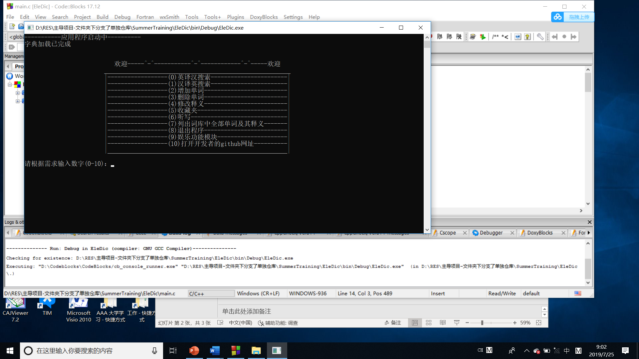
1.程序介绍演示和功能介绍（请参考DEMO的EXE文件） （时间有限）展示关键功能：-英译汉 -增加单词 -听写信息更改

Slide 3
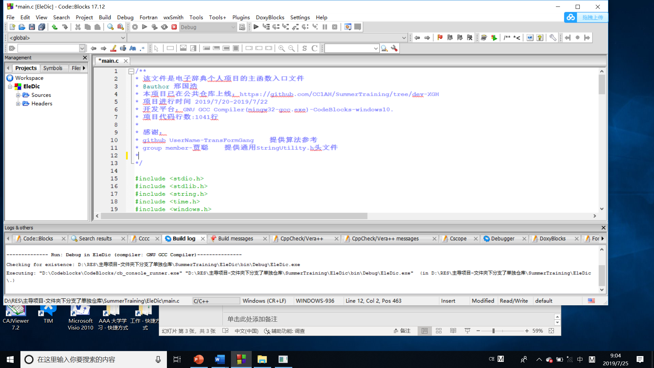
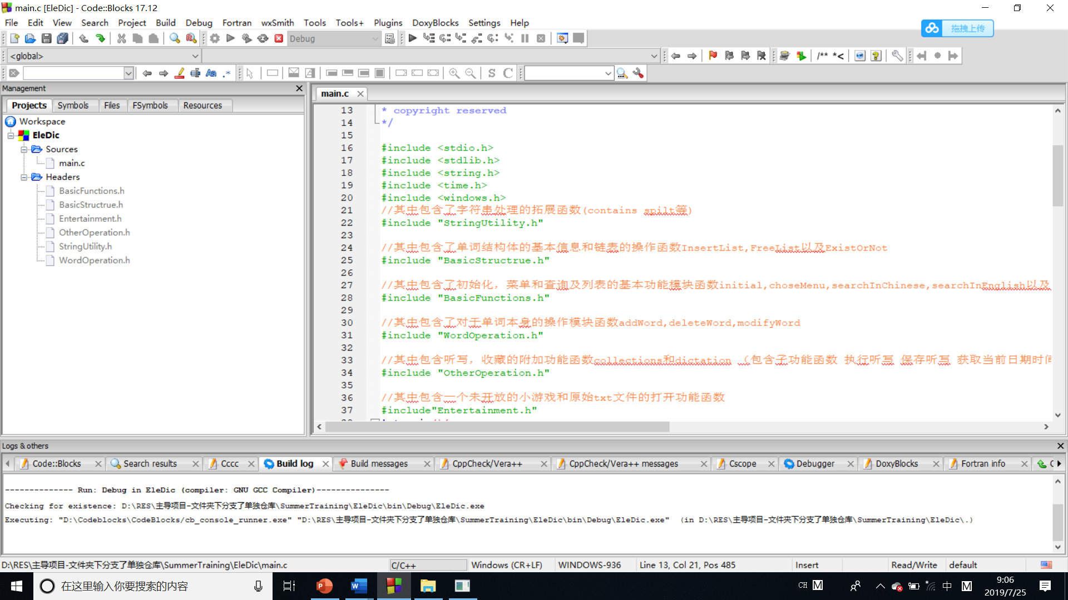
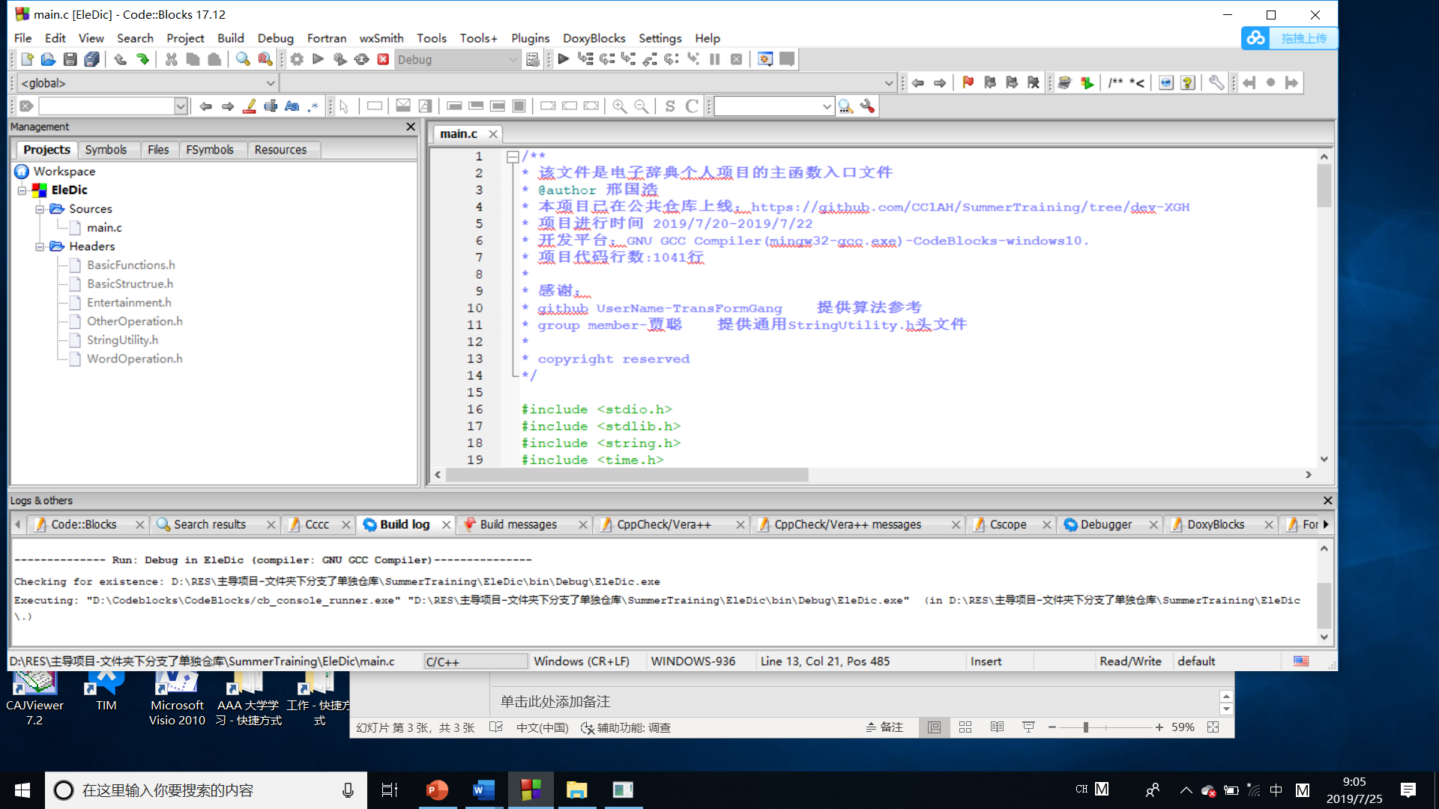
2.关键代码和结构展示
0 程序基本信息
A 程序结构 模块化但接口与实现没有分离

Slide 4
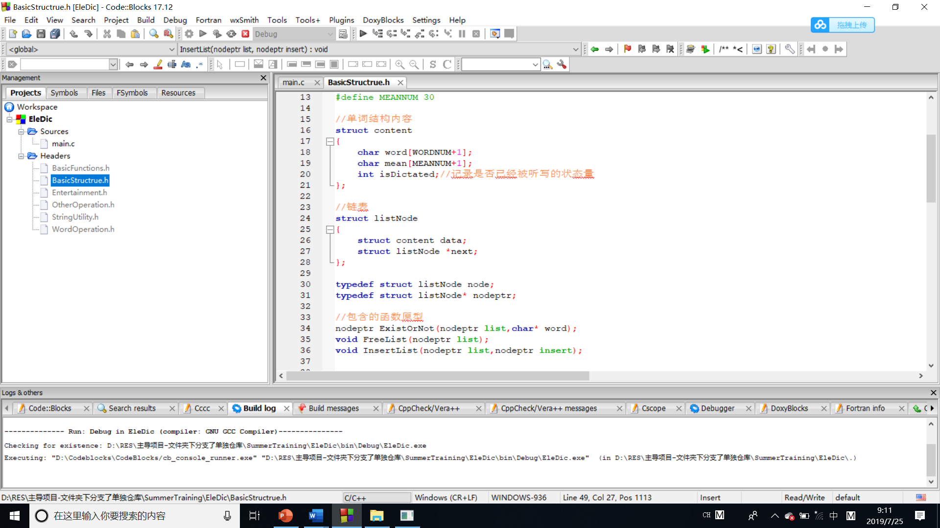
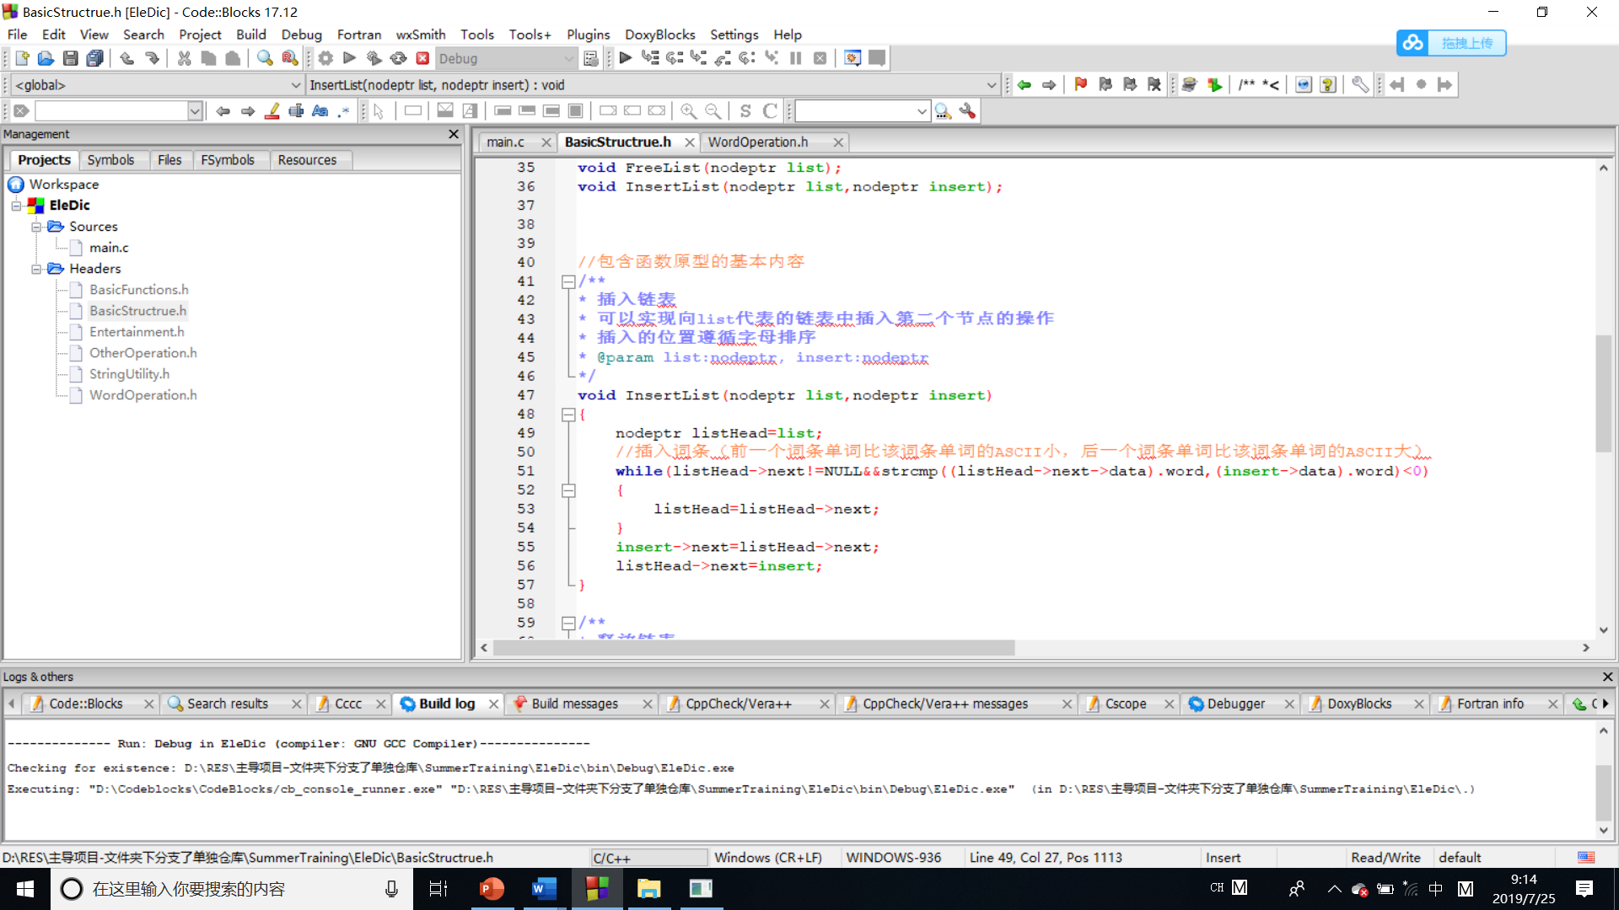
B 数据结构 基于链表实现所有操作
整体结构
细节实现示例

Slide 5
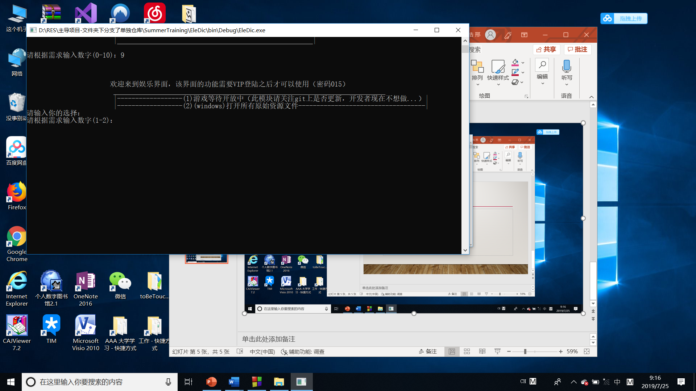
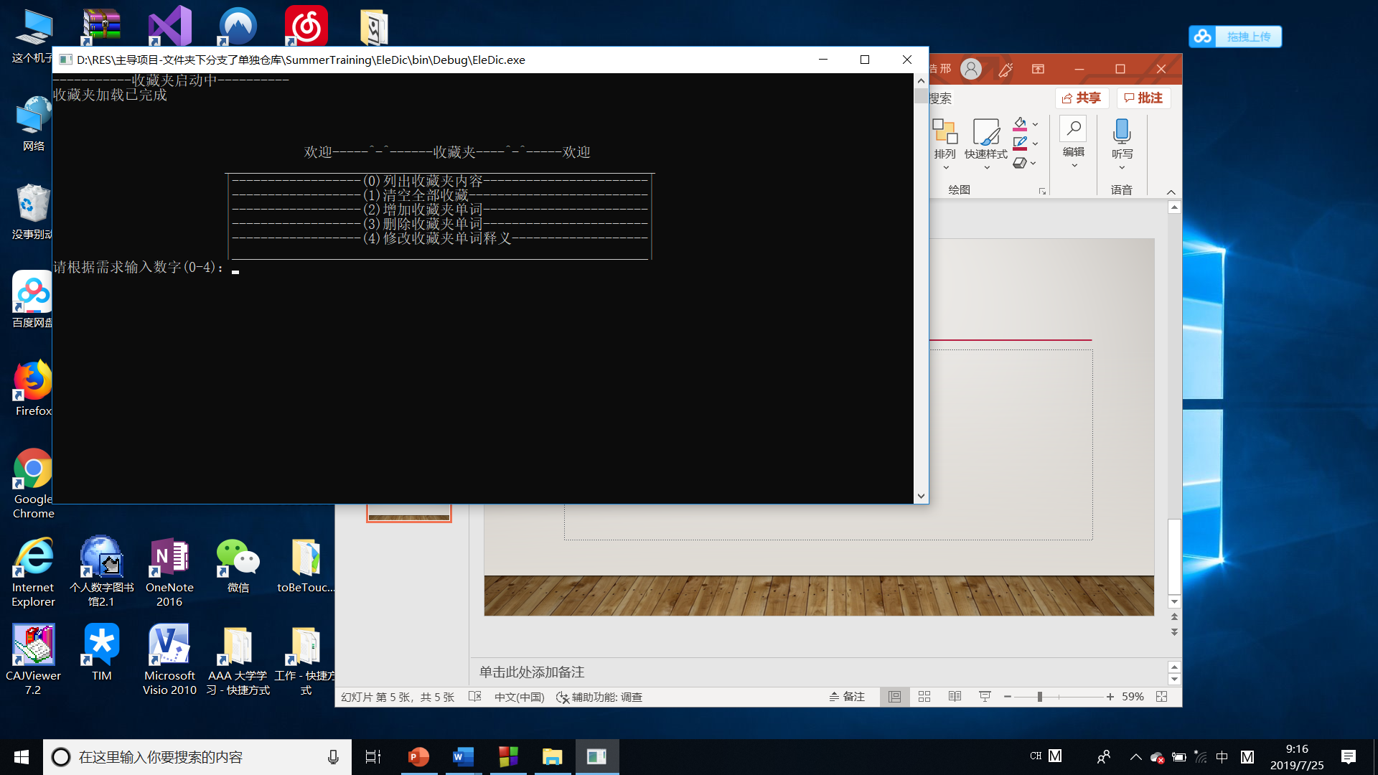
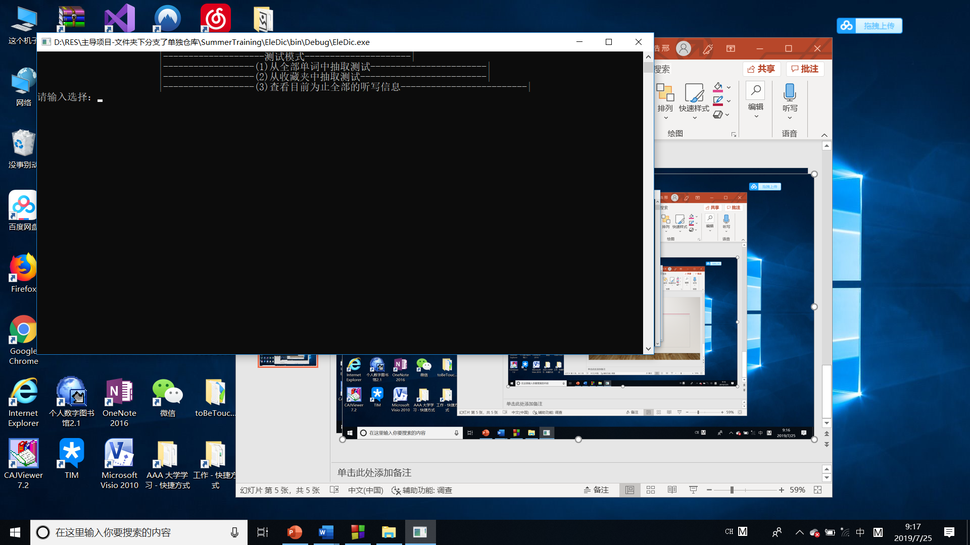
C 功能结构 基于键盘的菜单结构
功能菜单结构示意

Slide 6
3.总结与感悟，展望
短短10天的实训接近尾声，项目虽然比较简单，但收获了不少东西。最重要的是团队合作的能力达到了提高，选择适当的合作方式，分配任务，完成部分之后再无缝对接，这个流程正是软件工程学生的软实力之一，即使是个人的项目，也可以涉及到代码重用，爬上巨人的肩膀是每个人都应该养成的素质。
在代码方面，我学习了如何写一个规范的需求报告和设计报告，熟练了用MicrosoftVisio画流程图的操作，熟练了C语言中链表的使用和文件的操作和快速架构及重用的方法，并学了诸如shellExecute之类的新函数。熟练了github的操作和掌握了MFC的使用。对软件工程的开发流程有了一个更好的认识。
收获还是很大的。

Slide 7
谢谢大家

